Slide 1
电子
技术
项目二：收音机的制作
子项目2.负反馈放大电路的安装与调试
李海燕

Slide 3
本单元位置 | 单元教学目标 | 教学过程安排 | 课前准备 | 教学实施
1.了解收音机负反馈电路的作用，能够完成负反馈放大电路的连接和连线
2.掌握电路的物理量电流、电压，会用万用表完成基本物理量的测量方法
3.能够识别收音机中三极管的作用，掌握用万用表检测三极管元件的方法；
知识目标
1.通过仿真，学生掌握示波器检测收音机电路的步骤，具备电路分析的能力；
2.通过观看操作视频，学生能够深刻理解科学的严谨性，具备用理性思维思考问题的能力
3.学生具备三极管元件的识别和检测能力
能力目标
1.学生通过安装调试操作，掌握仪器仪表（万用表）的使用能力
2.通过具体电路模型的建立，不断规范学生正确使用图形符号，完成电路图的设计，提升严谨的工作态度
3.面对实际工作任务，学生能够明确工作任务，分解制定合理的工作计划，逐步领会、学习和掌握独立工作的能力。
素质目标

Slide 4
本单元位置 | 单元教学目标 | 教学过程安排 | 课前准备 | 教学实施

Slide 5
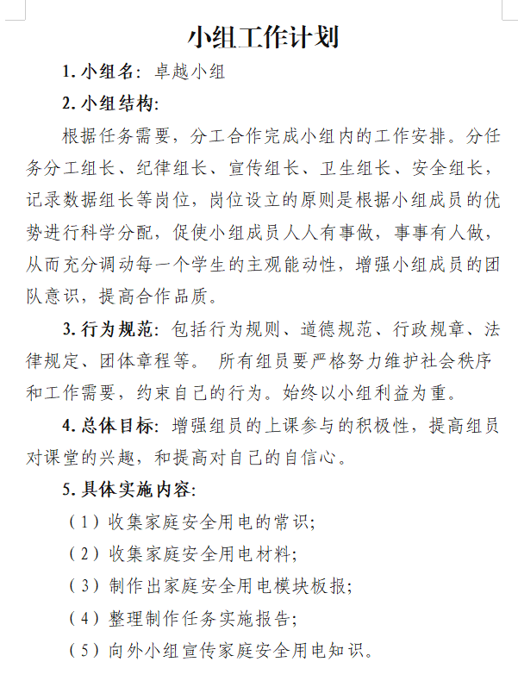
本单元位置 | 单元教学目标 | 教学过程安排 | 课前准备 | 教学实施
1、布置预习内容，做好上课准备；
2、准备常用三极管、连线用具、万用表等；
教 师
1、根据小组工作计划分组；
2、准备数字式/指针式万用表；
学 生

Slide 6
本单元位置 | 单元教学目标 | 教学过程安排 | 课前准备 | 教学实施
上课

Slide 7
情境导入
任务一
任务二
任务三
展示评价
归纳总结
拓展应用
预习情况
真实场景
1. 收集反馈放大电路的基本知识；
2. 根据收集的要求，谈谈你对本次课的期待？
3. 思考掌握收音机的关键技能点；
你会怎么做？
时间5分钟

Slide 8
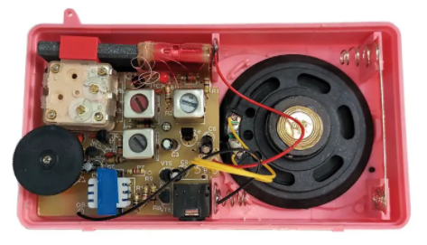
情境导入
任务一
任务二
展示评价
归纳总结
拓展应用
情境导入
任务一
任务二
任务三
展示评价
归纳总结
拓展应用
预习情况
真实场景
小区内3号楼1单元的王大娘是戏剧爱好者，经常携带收音机设备在广场休闲区听戏，最近反映刚买的收音机出现问题，委托我们进行维修一下。同学们该如何进行维修工作呢。
时间2分钟

Slide 9
情境导入
任务一
任务二
展示评价
归纳总结
拓展应用
情境导入
任务一
任务二
任务三
展示评价
归纳总结
拓展应用
预习情况
真实场景
内部电路图：认识电路板上的电子元件
时间2分钟

Slide 10
情境导入
任务一
任务二
展示评价
归纳总结
拓展应用
情境导入
任务一
任务二
任务三
展示评价
归纳总结
拓展应用
开始上图中电路，分析讨论具体分为几步：
1.共发射极放大电路的装配与调试；
2.负反馈放大电路的装配与调试；
3.功率放大电路的装配与调试；
4.滤收音机整机的装配与调试。
任务一：收音机共发射极放大电路的安装调试
任务二：分析负反馈放大电路
任务三：负反馈放大电路的仿真与调试
时间2分钟

Slide 11
情境导入
任务一
任务二
任务三
展示评价
归纳总结
拓展应用
任务一
共射极放大电路的连接
01

Slide 12
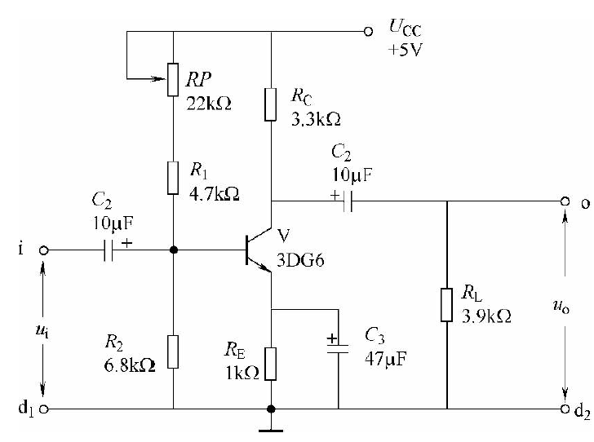
情境导入
任务一
任务二
任务三
展示评价
归纳总结
拓展应用
一、任务导入

Slide 13
情境导入
任务一
任务二
任务三
展示评价
归纳总结
拓展应用
二、任务实施
b) 操作要求 （1）连接前检查和筛选元器件，检查出不合格的元件、缺失的元件、模块的错误链接点； （2）按照电路图要求，将缺失的各元器件在电路板上进行布局、安装与连接； （3）熟练掌握连接方法，无断路、短路情况； （4）所有操作符合行业安全文明生产规范； （5）连接调试完毕后，关闭电源，工具摆放整齐，场地清理干净。 c）电路调试(1)选择+5V稳压电源，为放大电路提供直流电源。 (2)函数信号发生器输出正弦波，幅值8V交流，为放大电路提供输入信号。
(3)测量放大电路的静态工作点，并记录在下表中； (4)通过Multisim搭建仿真电路，通过示波器观察放大电路的输出波形 ，并绘制在作业本上。 (5)拓展内容：调节Rb的值，变更放大电路的静态工作点，观察输出波形的变化情况。

Slide 14
情境导入
任务一
任务二
任务三
展示评价
归纳总结
拓展应用
d)完成作答部分 (1)列元件清单，并测量元件参数，并记录到下表中
序号 | 色环 | 辨识阻值(Ω) | 辨识误差 | 实测值(Ω) | 测试时万用表档位 | 是否合格 | 备注
0 | 棕黑黑棕棕 | 1k | ±1% | 995 | 6k | 是 | 例子
R1
R2
RE
RL
RC

Slide 15
情境导入
任务一
任务二
任务三
展示评价
归纳总结
拓展应用
序号 | 标称电压(V) | 标称容量(F) | 实测容量(F) | 是否合格 | 备注
C1
C2
C3
1法拉(F)= 1000毫法(mF)=1000000微法(μF)
1微法(μF)= 1000纳法(nF)= 1000000皮法(pF)。
序号 | 型号 | 极性类型 | β规范值 | β测试值 | 是否合格
V1

Slide 16
情境导入
任务一
任务二
任务三
展示评价
归纳总结
拓展应用
(2)测量放大电路的静态工作点，并记录到下表中
时间10分钟

Slide 17
情境导入
任务一
任务二
任务三
展示评价
归纳总结
拓展应用
（3）绘制输出电压的波形图：
时间10分钟

Slide 18
情境导入
任务一
任务二
任务三
展示评价
归纳总结
拓展应用
三、成果展示
6个小队，每队展示2分钟，可以多人展示。
展示内容：改变静态工作点输出电压波形的变化。
时间12分钟

Slide 19
情境导入
任务一
任务二
任务三
展示评价
归纳总结
拓展应用
四、任务评价
任务一检查评价单
 | 评 价 内 容 |  |  |  | 优 | 良 | 中 | 差
知识 与 技能 | 1.熟悉电路的图形符号；
 | 2.会根据实际电路要求，完成电路图的搭建；
 | 3.掌握万用表测量电压、电流的方法；
 | 4.掌握电路仿真的方法。
安全 用电 | 1.遵守安全操作规程和实训室实训规程；
 | 2.工作服、劳保用品穿戴整齐；
 | 3.工具、仪表摆放整齐，保证用后完好。
6S整理 | 清理、整顿、清扫、清洁、素养、安全。
学习 表现 | 出勤 | 纪律 |  | 团队成员
综合 评价 |  | 教师 签字
时间5分钟

Slide 20
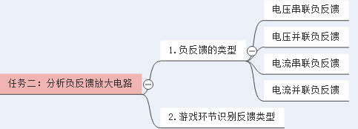
情境导入
任务一
任务二
任务三
展示评价
归纳总结
拓展应用
任务二
分析负反馈电路
02

Slide 21
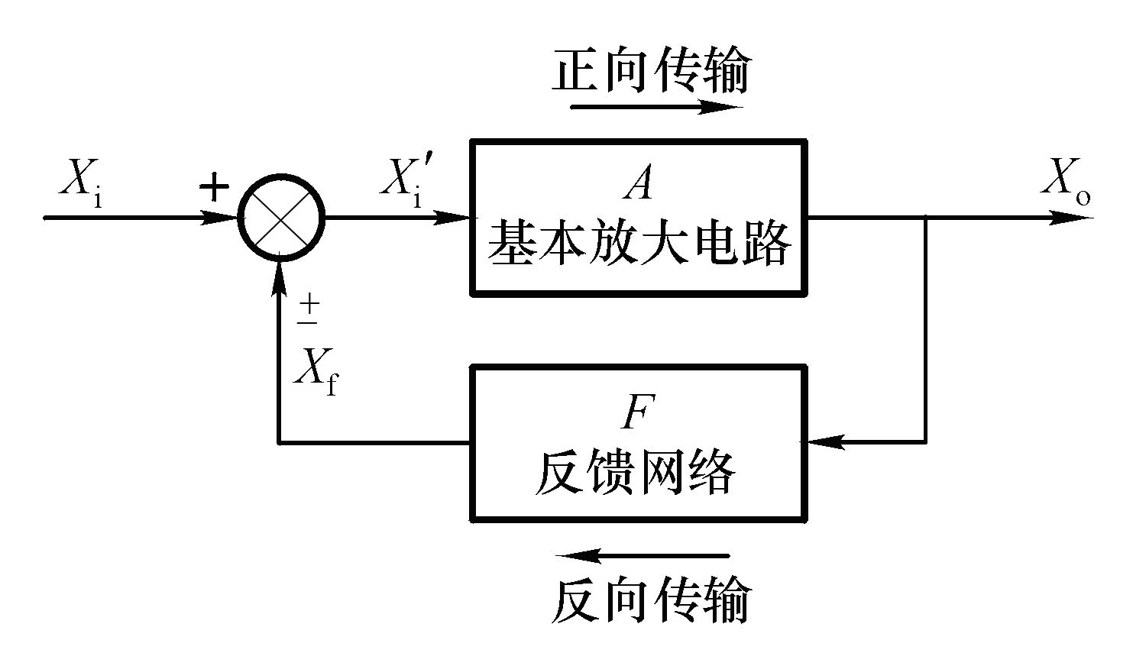
（1）反馈的基本概念
情境导入
任务一
任务二
任务三
展示评价
归纳总结
拓展应用
一、知识导入
输出量
输入量
反馈量
反馈放大器方框示意图
将放大电路输出量（电压或电流）的一部分或全部，通过某些
元件或网络（称为反馈网络），反向送回到输入端，来影响原输入
量（电压或电流）的过程。

Slide 22
情境导入
任务一
任务二
任务三
展示评价
归纳总结
拓展应用

Slide 23
（2）负反馈的类型及判断
情境导入
任务一
任务二
任务三
展示评价
归纳总结
拓展应用
1．反馈极性与判断
瞬时极性法
正反馈
反馈信号增强原输入信号，使净输入信号增大，
放大电路增益提高的为正反馈
反
馈
极
性
Xi′＝Xi＋Xf
负反馈
反馈信号削弱原输入信号，使净输入信号减小，
放大电路增益（也叫放大倍数）下降的为负反馈
Xi′＝Xi－Xf
[动画演示]：瞬时极性法、负反馈类型的判断

Slide 24
情境导入
任务一
任务二
任务三
展示评价
归纳总结
拓展应用
2．反馈类型及判断
（一）交流反馈和直流反馈
——按反馈成分
交流反馈：反馈量中只含交流成分。
主要作用是稳定静态工作点。
直流反馈：反馈量中只含直流成分。
作用：影响电路的动态性能
[动画演示]：负反馈类型的判断

Slide 25
情境导入
任务一
任务二
任务三
展示评价
归纳总结
拓展应用
（二）电压反馈和电流反馈
——按从输出端取出反馈信号的方式
电压反馈：反馈信号取自输出电压，即反馈信号与输出
电压成正比。
电流反馈：反馈信号取自输出电流，即反馈信号与输出
电流成正比。
判断电压反馈和电流反馈可采用短接法。
假定把放大器负载短接，即令u_{o}=0，此时如果反馈信号
也为零，则为电压反馈，否则为电流反馈。

Slide 26
（三）串联反馈和并联反馈
——按反馈网络与输入端连接方式分类
串联反馈：反馈网络与放大电路输入端串联，
反馈以电压比较的形式出现 。
并联反馈：反馈网络与放大电路输入端并联，
反馈以电流比较的形式出现 。
串联反馈和并联反馈可以根据电路结构判断。
若输入信号与反馈信号加在放大电路两个不同的输入端
上则为串联反馈；若输入信号与反馈信号加在放大器的同一
输入端上则为并联反馈。

Slide 27
情境导入
任务一
任务二
任务三
展示评价
归纳总结
拓展应用

Slide 28
情境导入
任务一
任务二
任务三
展示评价
归纳总结
拓展应用
二、任务实施
配对连连看

Slide 29
情境导入
任务一
任务二
任务三
展示评价
归纳总结
拓展应用
归纳总结
1.负反馈类型的判别步骤
1) 找出反馈网络(一般是电阻、电容)。
2) 判别是交流反馈还是直流反馈？
3) 判别是否负反馈？
4) 是负反馈！判断是何种类型的负反馈？

Slide 30
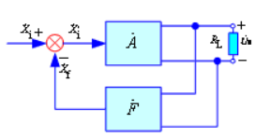
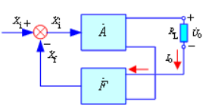
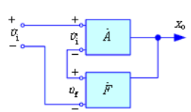
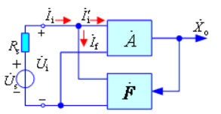
情境导入
任务一
任务二
任务三
展示评价
归纳总结
拓展应用
小组PK
试判断图示电路的反馈极性，写出反馈过程，并说明反馈类型。
(a)
(b)
(c)
(d)

Slide 31
情境导入
任务一
任务二
任务三
展示评价
归纳总结
拓展应用
1.利用瞬时极性法判断负反馈
(1)设接“地”参考点的电位为零，在某点对“地”电压(即电位)的正半周，该点交流电位的瞬时极性为正；在负半周则为负。
(2)设基极瞬时极性为正，根据集电极瞬时极性与基极相反、发射极(接有发射极电阻而无旁路电容时)瞬时极性与基极相同的原则，标出相关各点的瞬时极性。
2.负反馈的类型
(3)若反馈信号与输入信号加在同一电极上，
两者极性相反为负反馈；
极性相同为正反馈。
(4)若反馈信号与输入信号加在两个电极上，两者极性相同为负反馈；
极性相反为正反馈。
强调

Slide 32
情境导入
任务一
任务二
任务三
展示评价
归纳总结
拓展应用
三、成果展示
每队展示2分钟，可以多人展示。
时间10分钟

Slide 33
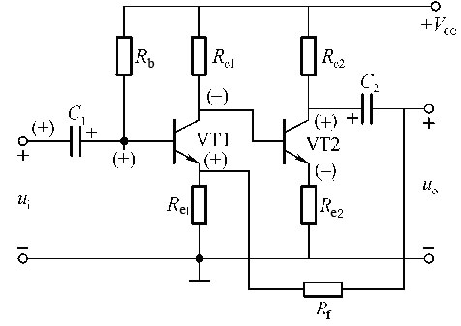
情境导入
任务一
任务二
任务三
展示评价
归纳总结
拓展应用
小组展示
试判断图示电路的反馈极性，写出反馈过程，并说明反馈类型。

Slide 34
情境导入
任务一
任务二
任务三
展示评价
归纳总结
拓展应用
四、任务评价
任务二检测评价单
 | 评 价 内 容 |  |  |  | 优 | 良 | 中 | 差
知识 与 技能 | 1.熟练掌握四种反馈的判断方法；
 | 2.根据给定的电路，能够判断出反馈的类型；
 | 3.会使用仿真根据分析电路；
 | 4.会根据电路图分析电子元件在电路中的作用 。
安全 用电 | 1.遵守安全操作规程和实训室实习规程；
 | 2.工作服、劳保用品穿戴整齐；
 | 3.工具、仪表摆放整齐，保证用后完好性。
6S整理 | 清理、整顿、清扫、清洁、素养、安全。
学习 表现 | 出勤 | 纪律 | 团队协作
综合评价 |  |  | 教师签字

Slide 35
情境导入
任务一
任务二
任务三
展示评价
归纳总结
拓展应用
03
任务三
负反馈放大电路仿真与连线

Slide 36
情境导入
任务一
任务二
任务三
展示评价
归纳总结
拓展应用
一、任务导入

Slide 37
情境导入
任务一
任务二
任务三
展示评价
归纳总结
拓展应用
二、任务实施
b) 操作要求 （1）连线前检查和筛选元器件，检查出不合格的元件、缺失的元件、模块的错误链接点； （2）按照电路图及电子连线工艺要求，将缺失的各元器件在电路板上进行布局、安装与连线； （3）熟练掌握连线方法，无错连、漏连情况； （4）所有操作符合行业安全文明生产规范； （5）连线完毕后，关闭电源，工具摆放整齐，场地清理干净。 c）电路调试(1)选择+5V稳压电源，为放大电路提供直流电源。 (2)函数信号发生器输出正弦波，为放大电路提供输入信号。 (3)通过示波器观察放大电路的输出波形 ，并绘制在试卷上。 (4)测量放大电路的静态工作点，并记录在下表中。

Slide 38
情境导入
任务一
任务二
任务三
展示评价
归纳总结
拓展应用
d)完成作答部分 (1)测量放大电路的静态工作点，并记录到下表中
时间10分钟

Slide 39
情境导入
任务一
任务二
任务三
展示评价
归纳总结
拓展应用
d)完成作答部分
（2）绘制输出电压的波形图：
时间10分钟

Slide 40
本单元位置 | 单元教学目标 | 教学过程安排 | 课前准备 | 教学实施
情境导入
任务一
任务二
任务三
展示评价
归纳总结
拓展应用
三、成果展示
6个小队，每队展示2分钟，可以多人展示。
展示内容：静态工作点和输出电压波形。
活动导入
查阅与整理
成果展示
任务评价
总结归纳
时间12分钟

Slide 41
情境导入
任务一
任务二
任务三
展示评价
归纳总结
拓展应用
四、任务评价
任务三检查评价单
 | 评 价 内 容 |  |  |  | 优 | 良 | 中 | 差
知识 与 技能 | 1.熟悉电路的图形符号；
 | 2.会根据实际电路要求，完成电路图的设计；
 | 3.掌握万用表测量电压的方法；
 | 4.掌握电路仿真的方法。
安全 用电 | 1.遵守安全操作规程和实训室实习规程；
 | 2.工作服、劳保用品穿戴整齐；
 | 3.工具、仪表摆放整齐，保证用后完好性。
6S整理 | 清理、整顿、清扫、清洁、素养、安全。
学习 表现 | 出勤 | 纪律 | 团队协作
综合 评价 |  |  | 教师 签字
时间5分钟

Slide 42
情境导入
任务一
任务二
任务三
展示评价
归纳总结
拓展应用
04
展示评价
小组内自评
小组间互评
教师综合评价

Slide 43
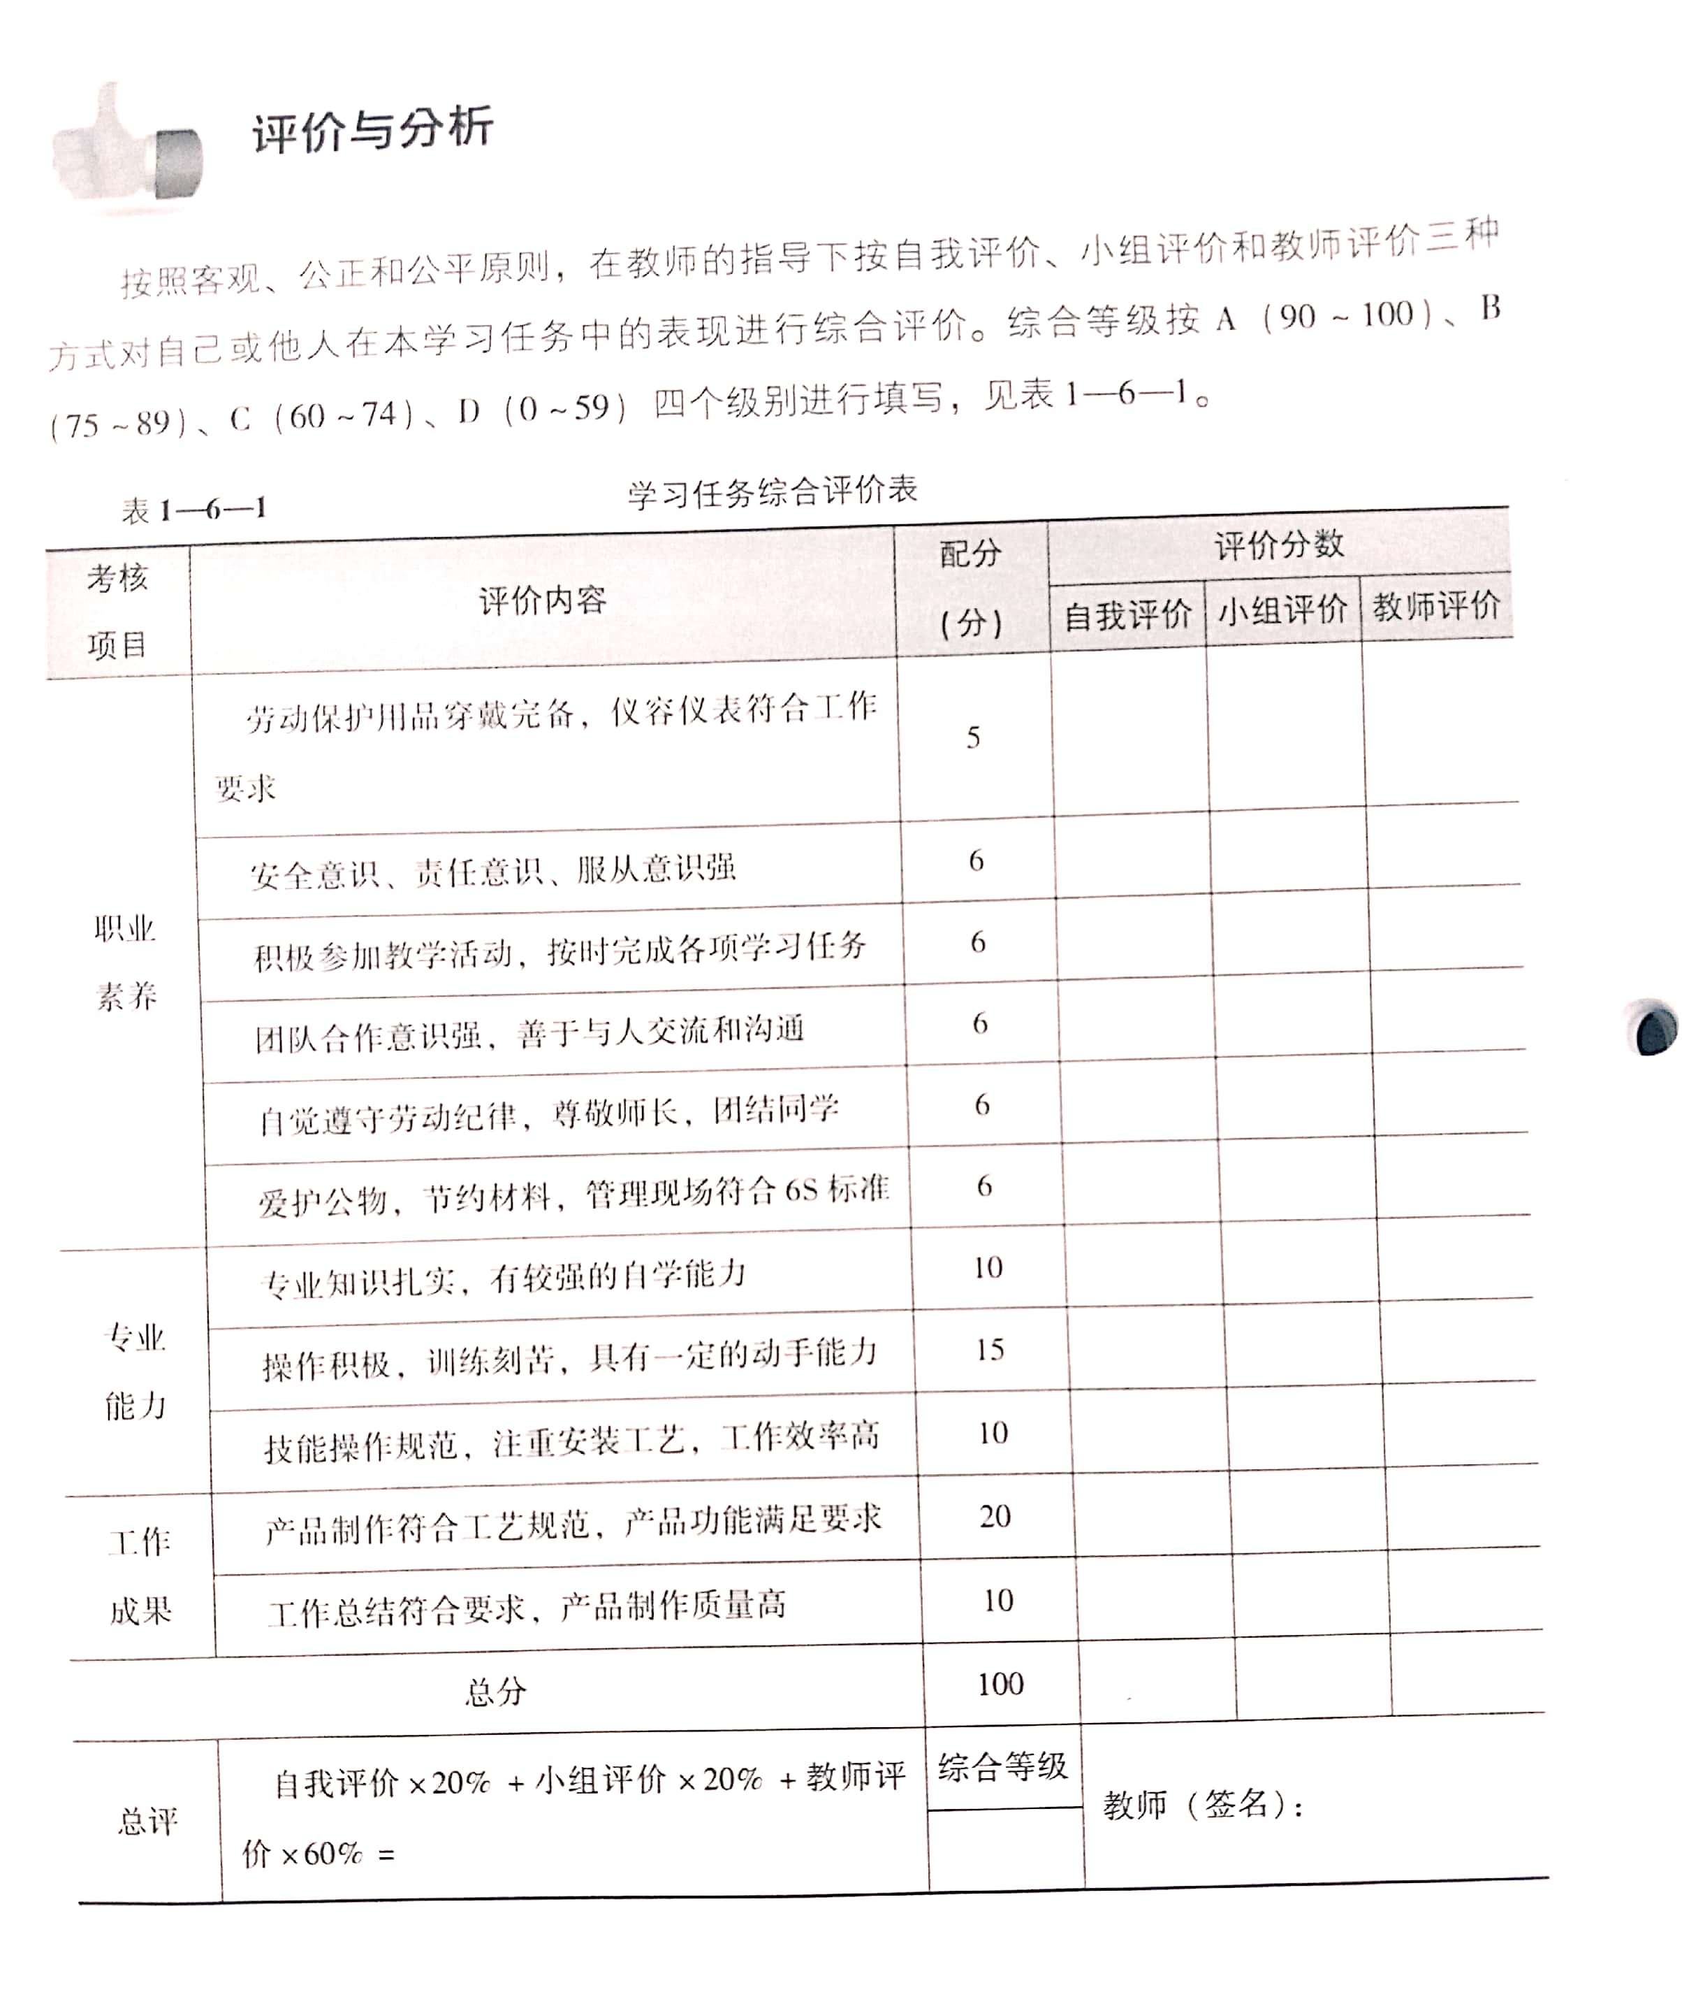
情境导入
任务一
任务二
任务三
展示评价
归纳总结
拓展应用
一、小组内自评
每组对自己组任务完成情况评价，并把打分情况交给老师。
每组代表要自述2分钟的评价内容，包含优点、缺点、缺失点等。

Slide 44
情境导入
任务一
任务二
任务三
展示评价
归纳总结
拓展应用
二、小组间互评
每组对其他组任务完成情况评价，并把打分情况交给老师。
每组代表要自述2分钟的其他组的评价内容，包含优点、缺点等。

Slide 45
情境导入
任务一
任务二
任务三
展示评价
归纳总结
拓展应用
三、教师评价
职业素养
专业能力
工作成果
三个方面进行评价

Slide 46
情境导入
任务一
任务二
任务三
展示评价
归纳总结
拓展应用
05
归纳总结
1.收音机共发射极放大电路的安装调试 2.分析负反馈放大电路 3.负反馈放大电路的仿真与调试

Slide 47
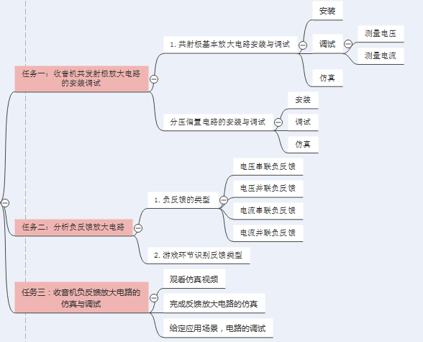
归纳总结
情境导入
任务一
任务二
任务三
展示评价
归纳总结
拓展应用

Slide 48
情境导入
任务一
任务二
任务三
展示评价
归纳总结
拓展应用
搜集资料正反馈放大电路
1.正反馈的应用；
2.正反馈的特点；
3.典型的正反馈电路

Slide 49
学而时习之，不亦说乎
谢谢
聆听
李海燕

